Slide 1

بِسْمِ اللَّهِ الرَّحْمَنِ الرَّحِيمِ
مَرْحَبًا بِكُمْ فِي دَرْسِ الْيَوْمِ
بِسْمِ اللَّهِ الرَّحْمَنِ الرَّحِيمِ
জামিলাতুন নেছা , সহকারী মৌলভী, ছড়ারকুটি আল ওয়াহেদীয়া ‍দ্বি-মুখী দাখিল মাদ্রাসা, সুন্দরগঞ্জ, গাইবান্ধা।

Slide 2

تعريف المعلم
جميْلَةُ النسَاء
اسم المدرسة: سركوتي ال واحديا دي موكي داخل مدرسة
اسم المعلم: جميلة النساء
مركز الشرطة: سندر غنج
المحافظة:غايبندا
التاريخ: ١٠ / ٥ / ٢٠٢٦
জামিলাতুন নেছা , সহকারী মৌলভী, ছড়ারকুটি আল ওয়াহেদীয়া ‍দ্বি-মুখী দাখিল মাদ্রাসা, সুন্দরগঞ্জ, গাইবান্ধা।

Slide 3

পাঠ পরিচিতি
ইবাদাতুল্লাহি বিল ইখলাস দাখিল ৯ম-১০ম শ্রেণি আরবী ১ম পত্র
১ম ইউনিট
১ম পাঠ
জামিলাতুন নেছা , সহকারী মৌলভী, ছড়ারকুটি আল ওয়াহেদীয়া ‍দ্বি-মুখী দাখিল মাদ্রাসা, সুন্দরগঞ্জ, গাইবান্ধা।

Slide 4
আজকের পাঠ
عبادة الله بالإخلاص
জামিলাতুন নেছা , সহকারী মৌলভী, ছড়ারকুটি আল ওয়াহেদীয়া ‍দ্বি-মুখী দাখিল মাদ্রাসা, সুন্দরগঞ্জ, গাইবান্ধা।

Slide 5
আজকের পাঠ থেকে শিক্ষার্থীরা............
সঠিক উচ্চারণে পড়তে পারবে।
শাব্দিক অর্থ করতে পারবে।
বাক্যের সরল অনুবাদ করতে পারবে।
জামিলাতুন নেছা , সহকারী মৌলভী, ছড়ারকুটি আল ওয়াহেদীয়া ‍দ্বি-মুখী দাখিল মাদ্রাসা, সুন্দরগঞ্জ, গাইবান্ধা।

Slide 6
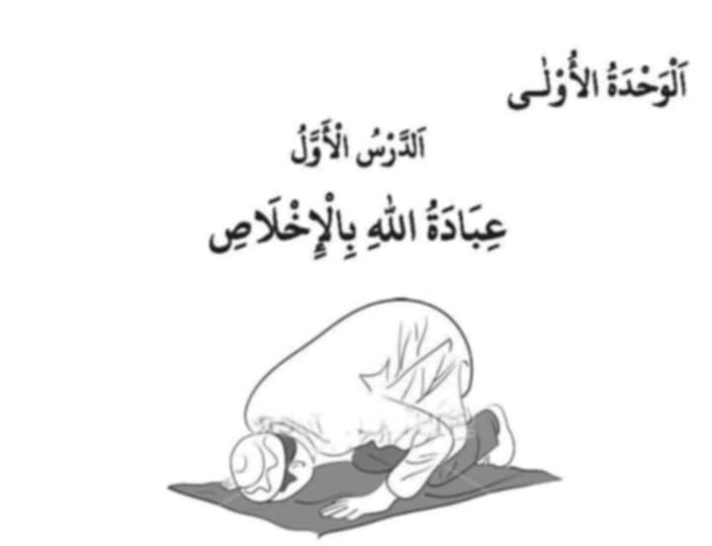
জামিলাতুন নেছা , সহকারী মৌলভী, ছড়ারকুটি আল ওয়াহেদীয়া ‍দ্বি-মুখী দাখিল মাদ্রাসা, সুন্দরগঞ্জ, গাইবান্ধা।

Slide 7
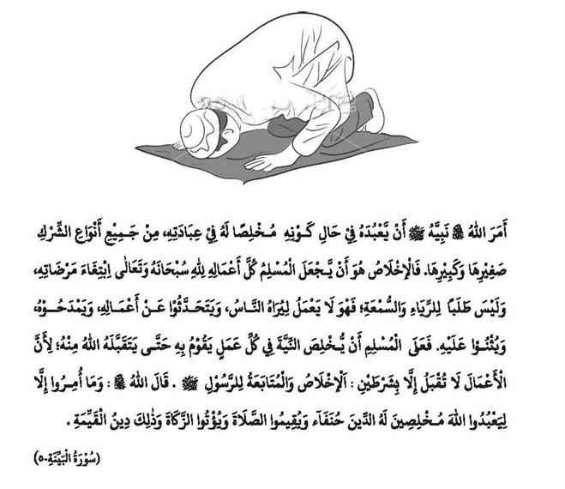
জামিলাতুন নেছা , সহকারী মৌলভী, ছড়ারকুটি আল ওয়াহেদীয়া ‍দ্বি-মুখী দাখিল মাদ্রাসা, সুন্দরগঞ্জ, গাইবান্ধা।

Slide 8
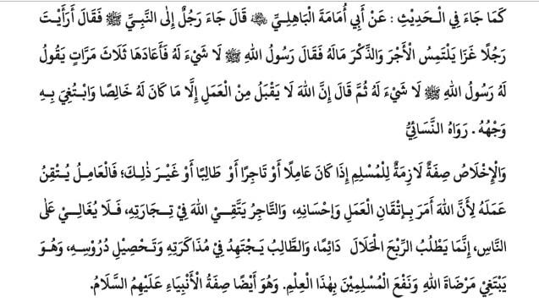
জামিলাতুন নেছা , সহকারী মৌলভী, ছড়ারকুটি আল ওয়াহেদীয়া ‍দ্বি-মুখী দাখিল মাদ্রাসা, সুন্দরগঞ্জ, গাইবান্ধা।

Slide 9
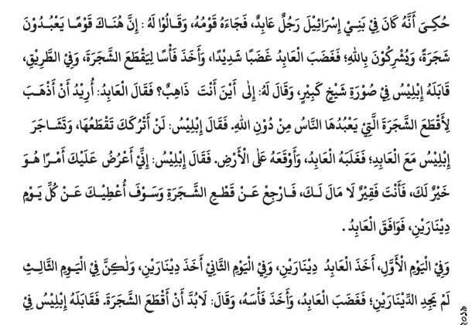
জামিলাতুন নেছা , সহকারী মৌলভী, ছড়ারকুটি আল ওয়াহেদীয়া ‍দ্বি-মুখী দাখিল মাদ্রাসা, সুন্দরগঞ্জ, গাইবান্ধা।

Slide 10
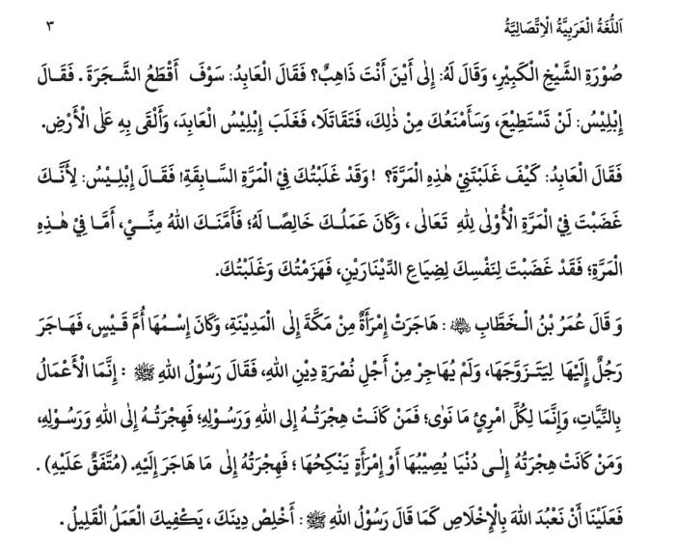
জামিলাতুন নেছা , সহকারী মৌলভী, ছড়ারকুটি আল ওয়াহেদীয়া ‍দ্বি-মুখী দাখিল মাদ্রাসা, সুন্দরগঞ্জ, গাইবান্ধা।

Slide 11


الى اللقاء
জামিলাতুন নেছা , সহকারী মৌলভী, ছড়ারকুটি আল ওয়াহেদীয়া ‍দ্বি-মুখী দাখিল মাদ্রাসা, সুন্দরগঞ্জ, গাইবান্ধা।

